Slide 1
Systemtechnikprojekt 2018

Slide 2
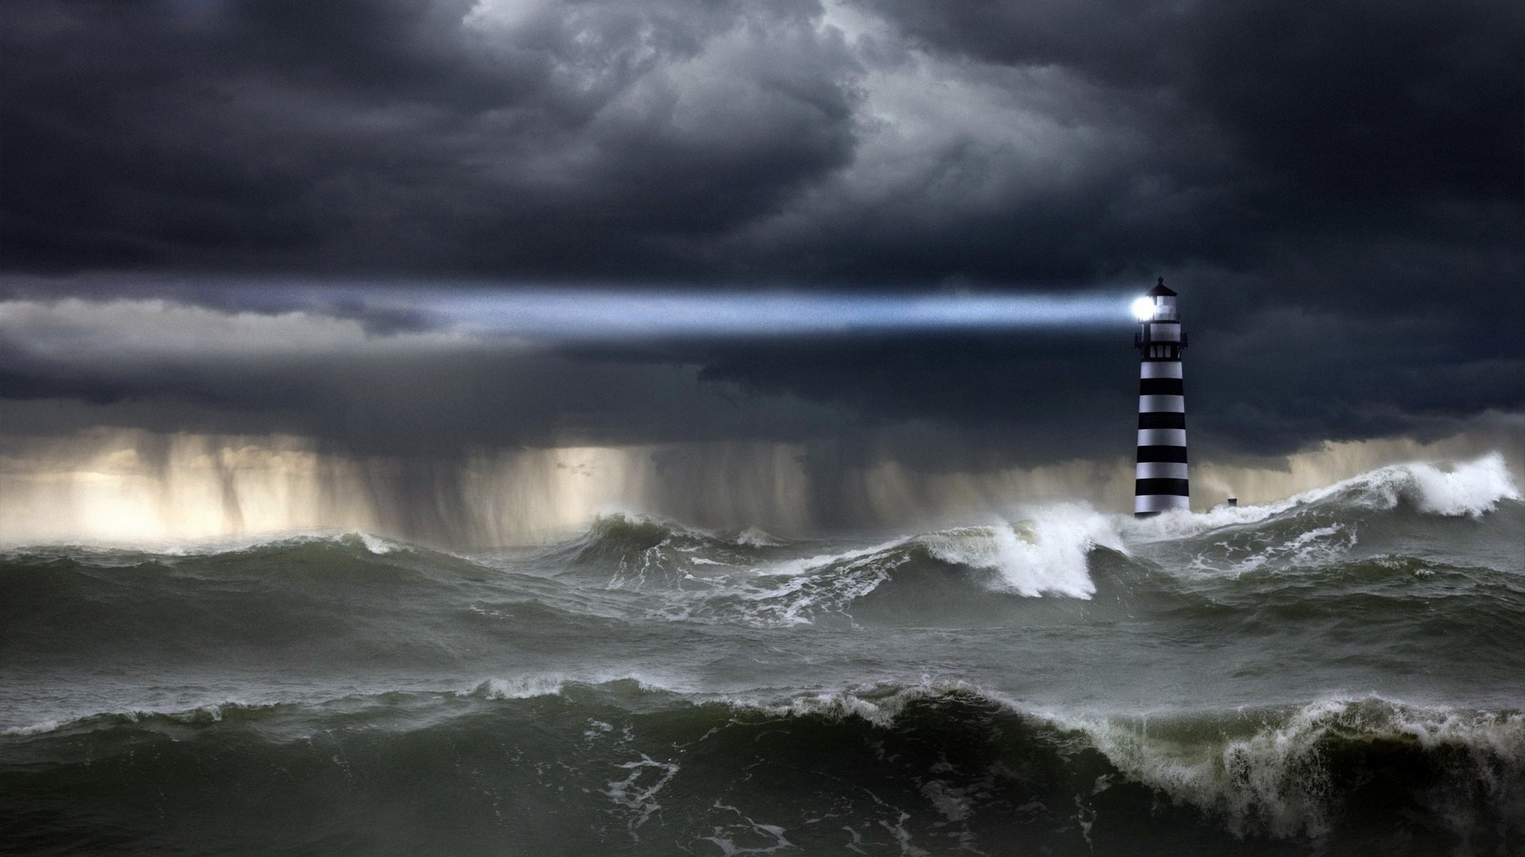
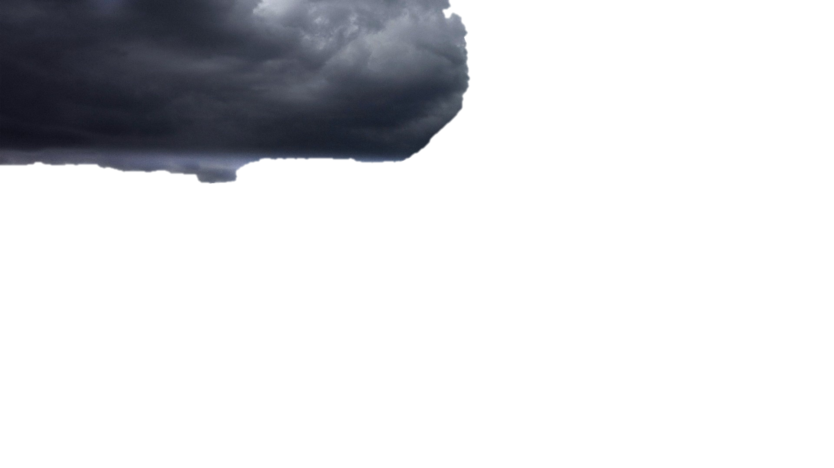
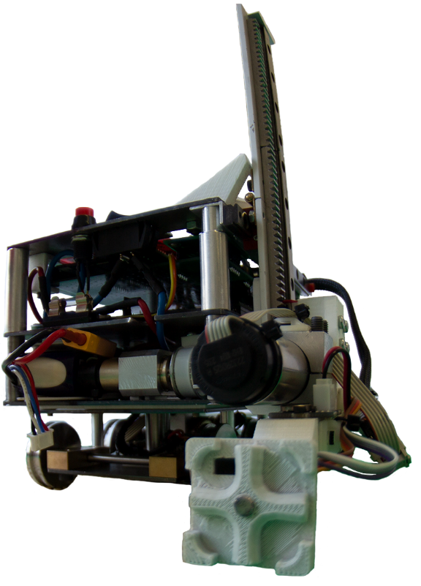
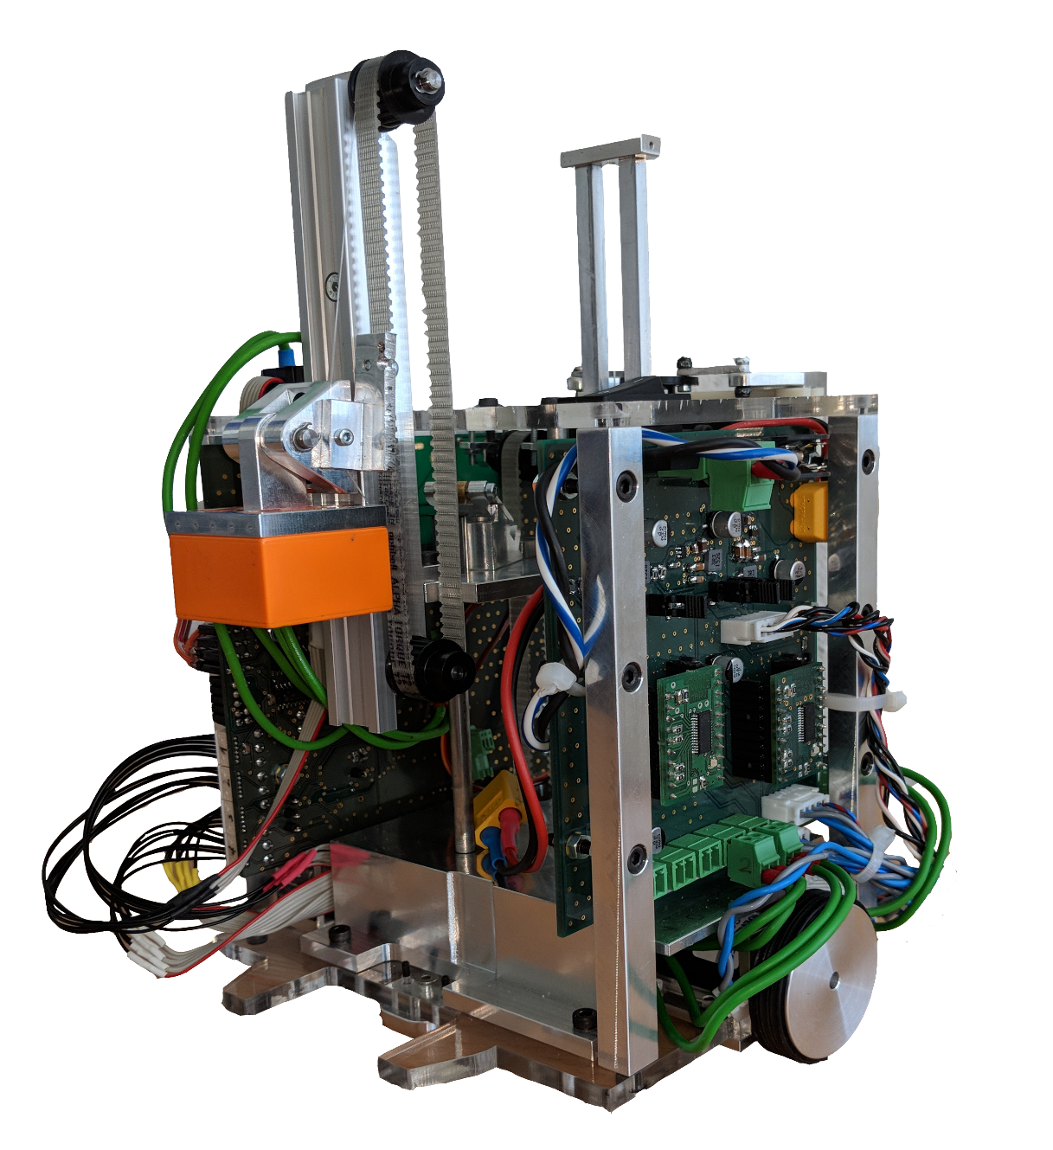
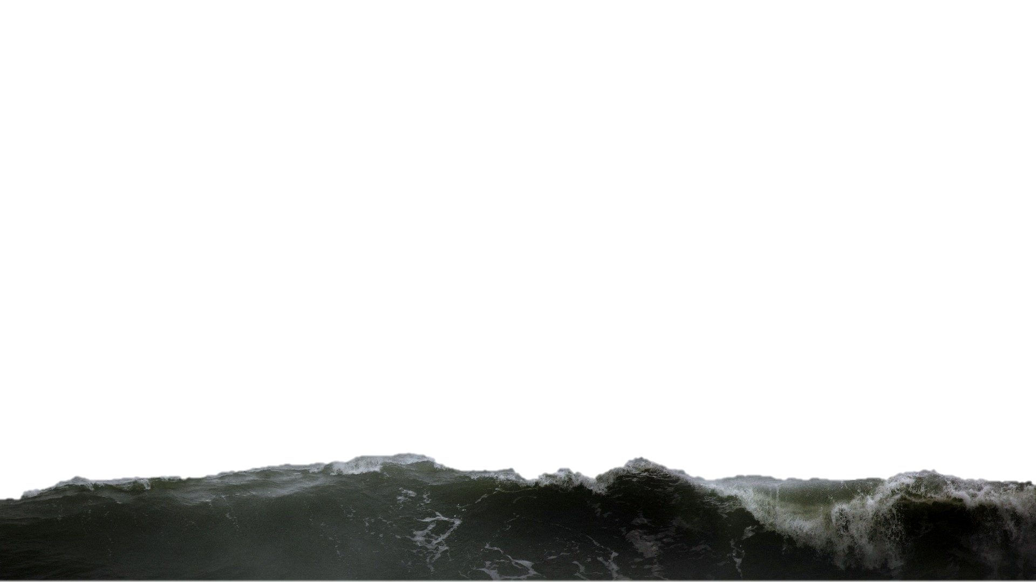
Demonstration Team 03 & Team 10
Bot Spencer
Klaus der Leuchtturmbauer

Slide 3
Vielen Dank für Ihr Interesse

